Slide 1

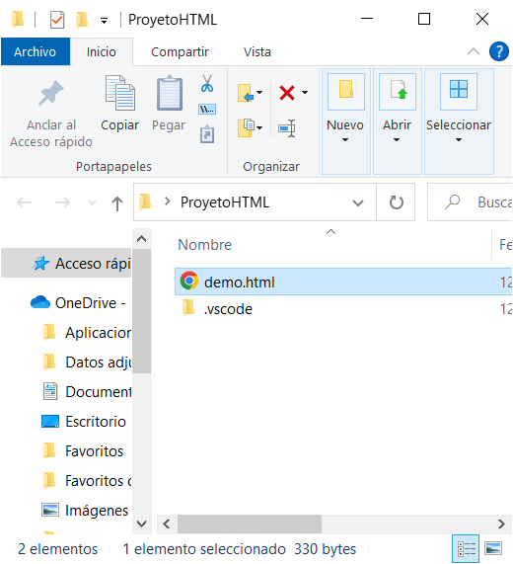
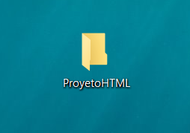
¿CÓMO TRABAJAR CON GIT?
Paso n°1: Ingresar a la carpeta del proyecto.

Slide 2
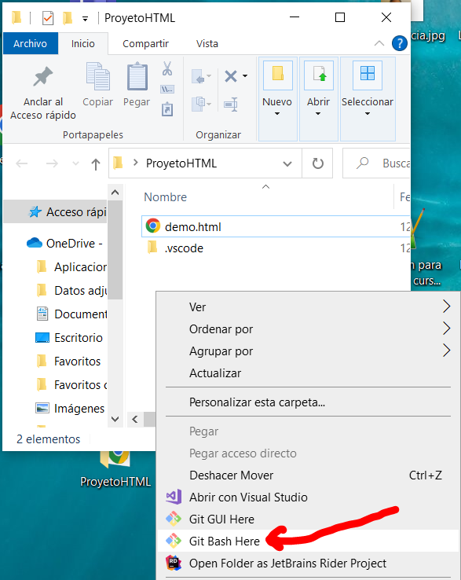
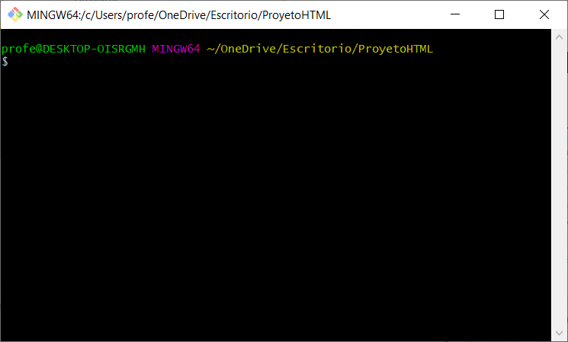
¿CÓMO TRABAJAR CON GIT?
Paso n°2: Ubicar el puntero del mouse en un área en blanco (debajo de .vscode) y presionar el botón derecho del mouse. Luego, en el menú contextual, seleccionar Git Bash Here. Esta acción abrirá una consola de para escribir comandos y trabajar con el repositorio para este proyecto.

Slide 3
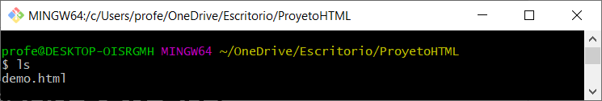
¿CÓMO TRABAJAR CON GIT?
Paso n°3: Frente al prompt ($), de Git Bash, escribir el comando LS para mostrar los archivos de la carpeta, en este momento solo uno (demo.html).
Paso n°4: Realizar configuraciones de parámetros globales:
$ git config --global user.name “SusanaCorrea”
$ git config --global user.email susana.correa@gmail.com
$ git config --global --list
El signo $ no se escribe, es el prompt.
Debe remplazar los datos personales por su nombre y correo.
La última línea muestra que las configuraciones quedaron grabadas.

Slide 4
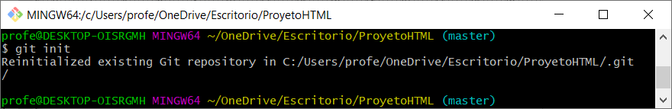
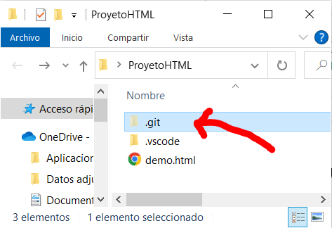
¿CÓMO TRABAJAR CON GIT?
Paso n°5: Ahora ingresamos el comando “git init” para crear un REPOSITORIO para esta carpeta (proyecto).
Esto genera una carpeta oculta llamada .git donde se almacena el repositorio, donde “repositorio” es una carpeta con los archivos del proyecto que están actualizados y “agregados” al repositorio.

Slide 5
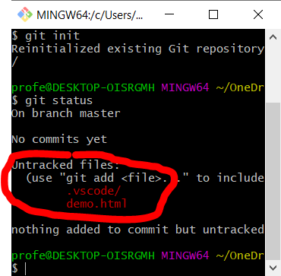
¿CÓMO TRABAJAR CON GIT?
Paso n°6: Para ver los archivos actualizados, pero “sin seguimiento” (sin enviar al repositorio) utilizaremos el comando “git status”.
La respuesta del comando “status” muestra que hay dos elementos Untracked (sin seguimiento), estos son: .vscode/ y demo.html

Slide 6
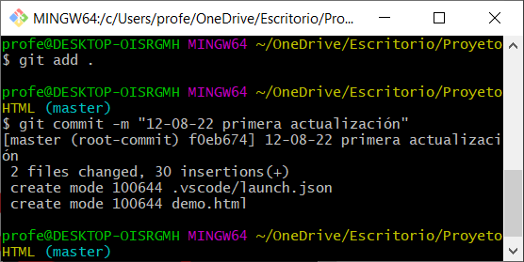
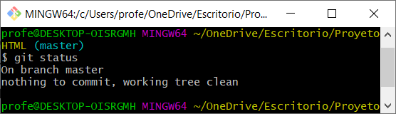
¿CÓMO TRABAJAR CON GIT?
Paso n°7: Para pasar los archivos al repositorio usaremos el comando “add” seguido de un “commit”.
$ git add -A
$ git commit -m "12-08-22 primera actualización“
$ git status
El comando add los “prepara” para ser enviados al repositorio. Es el commit quien envía todos los archivos “preparados” al repositorio, con –m podemos agregar un comentario sobre qué tipos de actualizaciones se realizaron al los archivos o proyecto.
Aplicamos git status para demostrar que ya no hay archivos sin seguimiento (Untracked).

Slide 7
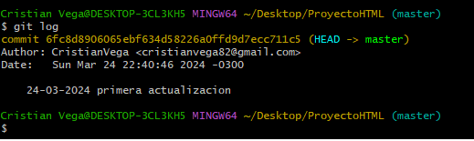
Validar la actualización
Para revisar lo almacenado ocuparemos
$ git log

Slide 8
¿CÓMO TRABAJAR CON GIT?
Paso n°8: En caso de agregar mas archivos al proyecto o actualizar los ya existentes hay que repetir el paso n°7.
De esta manera estamos trabajando con “VERSIONAMIENTO” en nuestro propio computador. Las diferente versiones de nuestro proyecto corresponde a los COMMIT que vamos realizando.
Pronto aprenderemos cómo volver a una versión anterior y cómo compartir mi repositorio en la nube con GITHUB.

